Slide 1
HOMESTAY 農村體驗

Slide 2
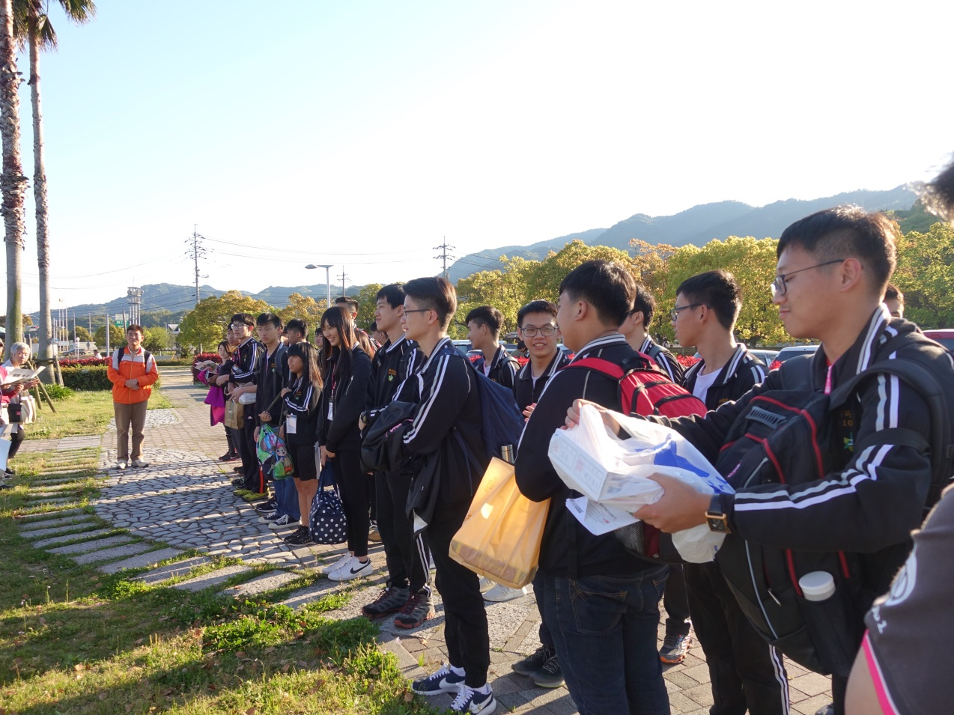
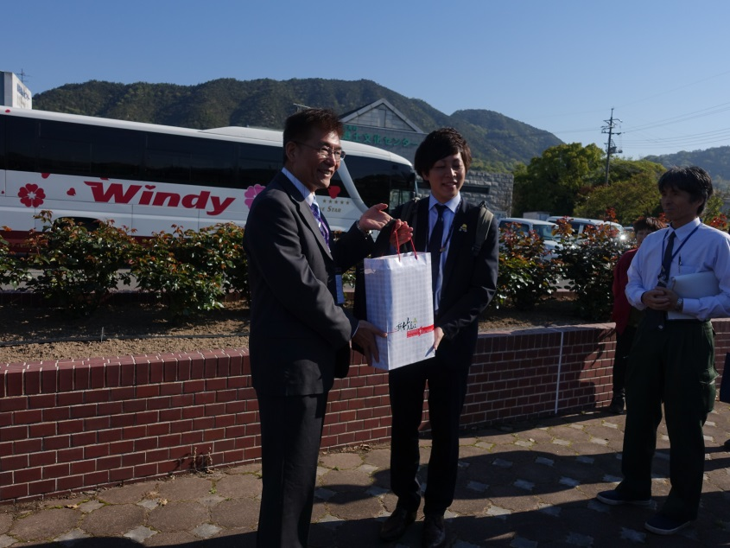
入村儀式
大包小包(行李、禮物)準備和home爸home媽見面的大家

Slide 3
丸山家 陳冠中 羅全佑 洪聖淇

Slide 4
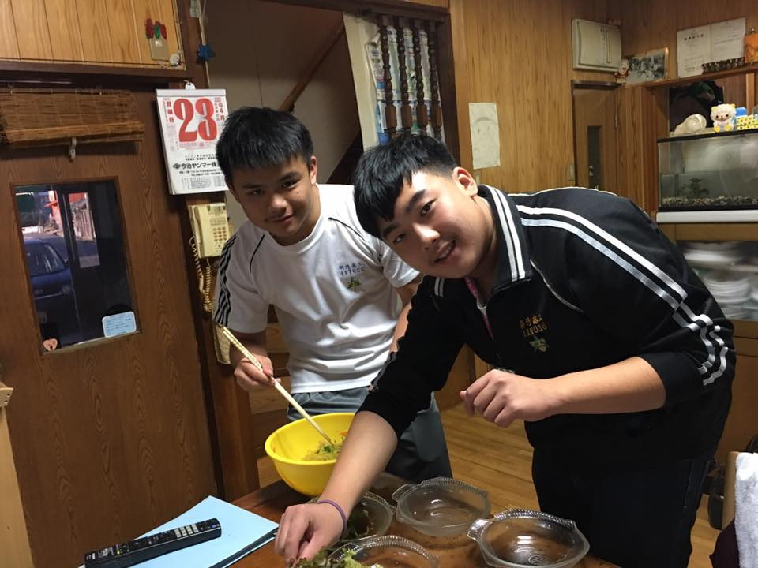
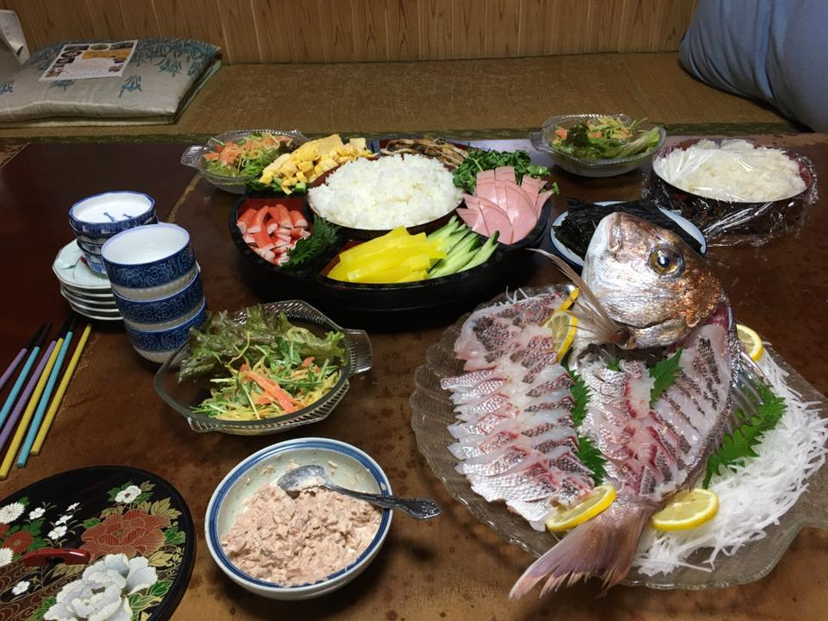
一起動手做晚餐！我們住的是日本傳統的漁村，所以晚餐吃的是海鮮料理美食，每一樣都嚐出海洋的味道，他們都非常的熱情。

Slide 5
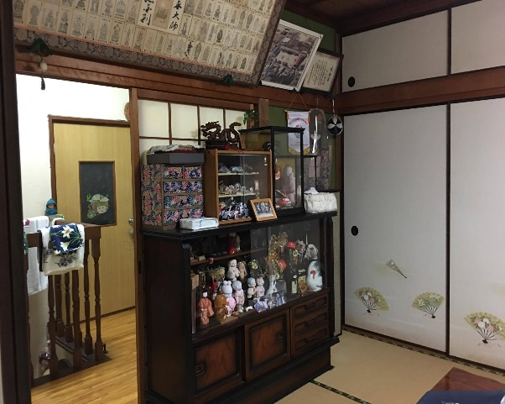
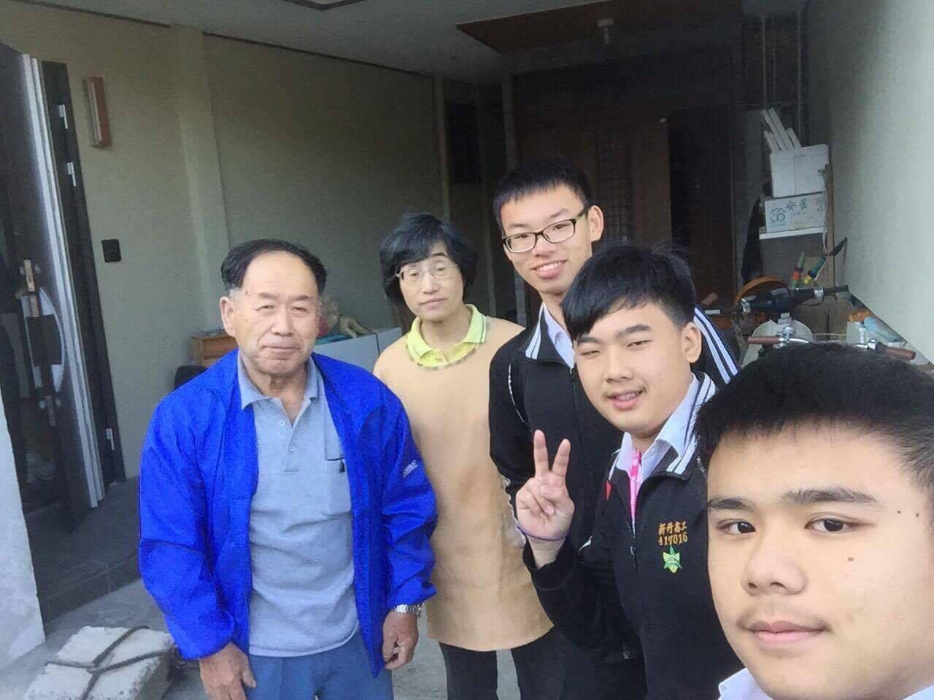
到日本人家住，語言不通，因為口音不同連英文都不太能用，最後只好拿出Google 翻譯，讓我們深深了解溝通的重要性。

Slide 6
藤本家 楊珈宇 徐正洲 林子淳

Slide 7
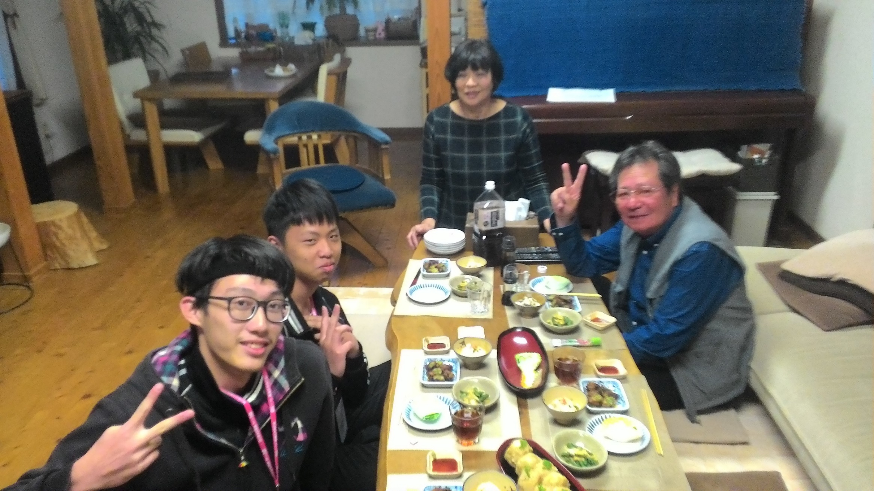
美好の晚餐

Slide 8
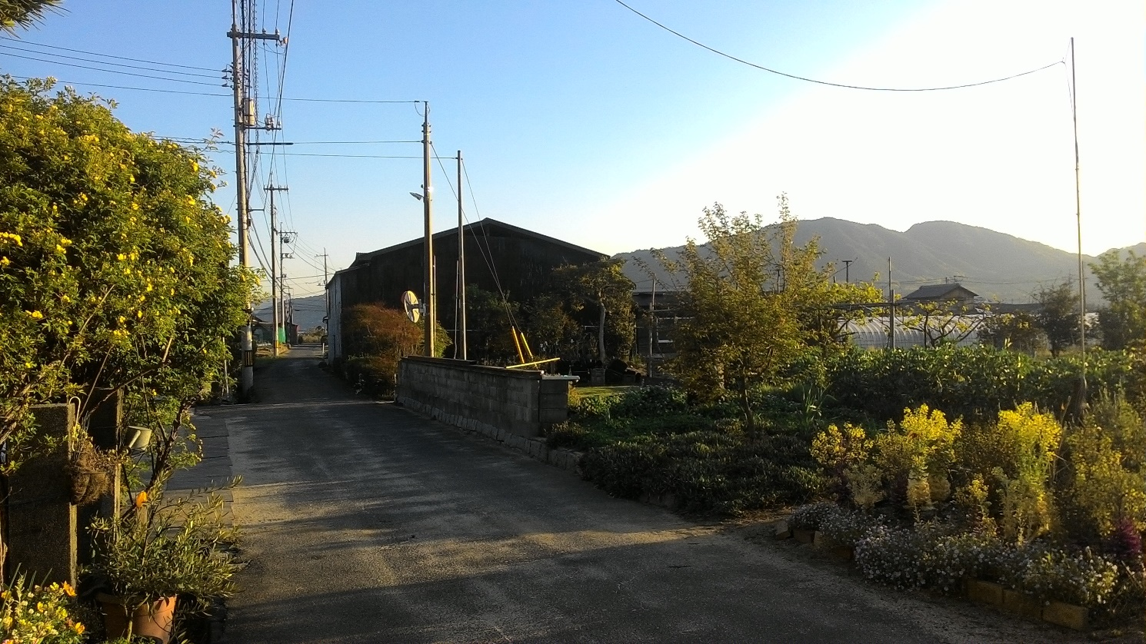
home爸 の 家
欣賞日落美景還有採收自己種的新鮮水果~

Slide 9
井上家
蔡翔宇
陳軍翰

Slide 10
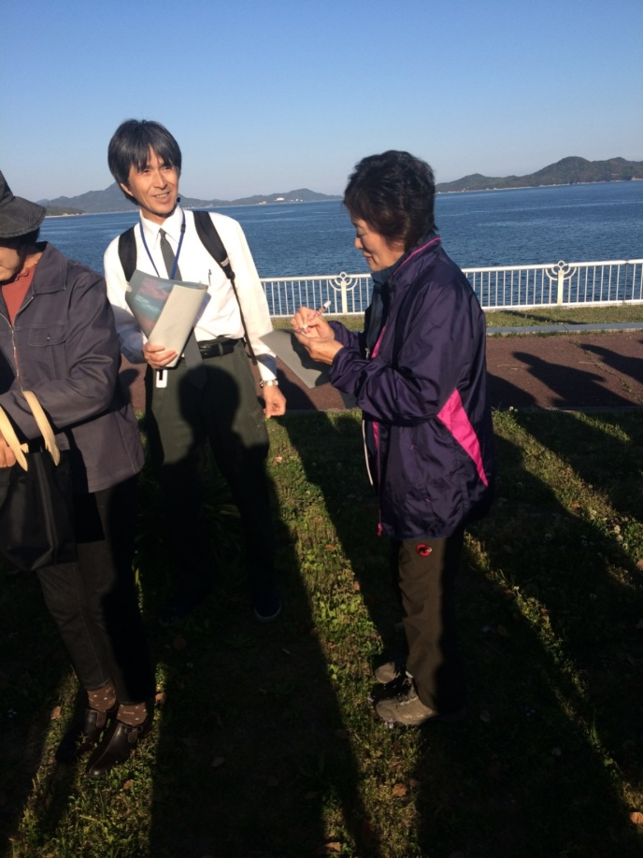
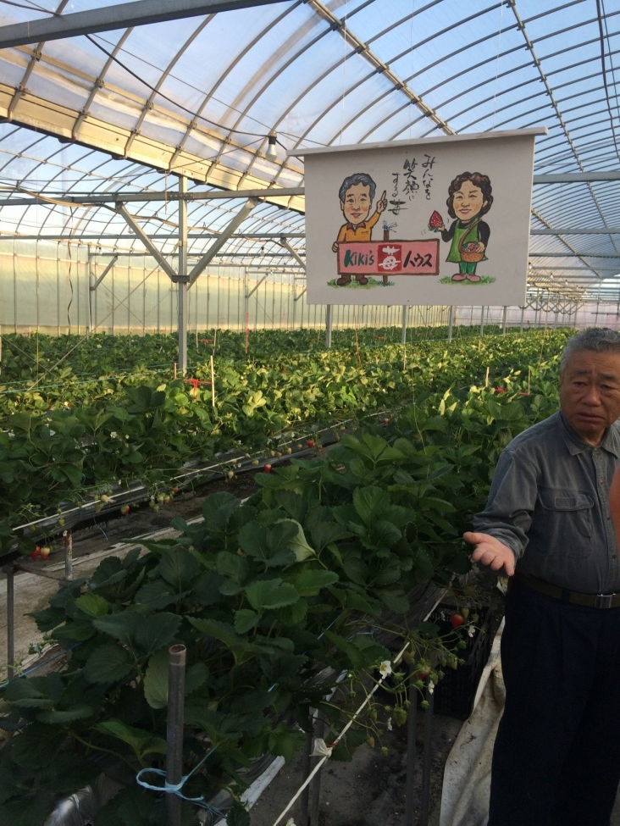
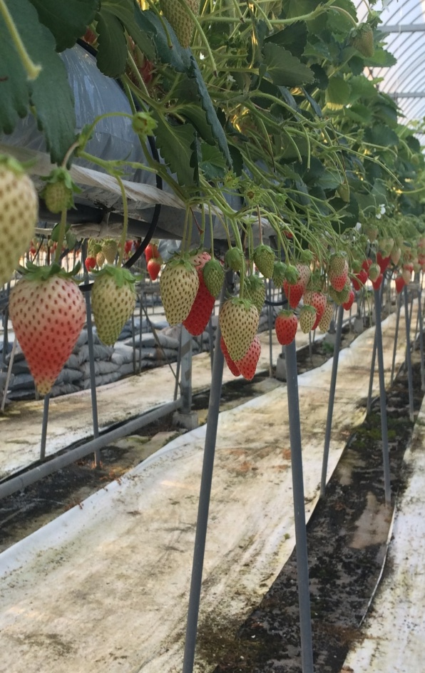
Home爸Home媽的草莓園
其實很多草莓都紅了！
而且都很甜~

Slide 11
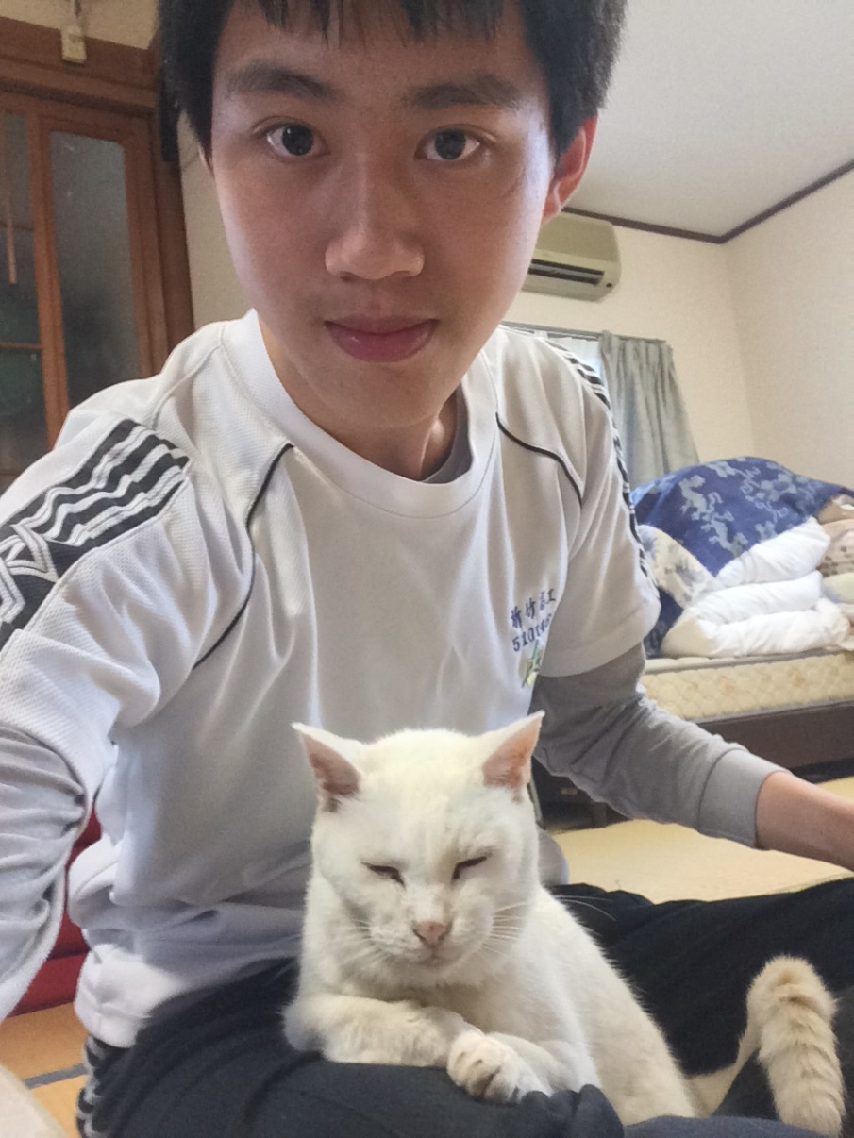
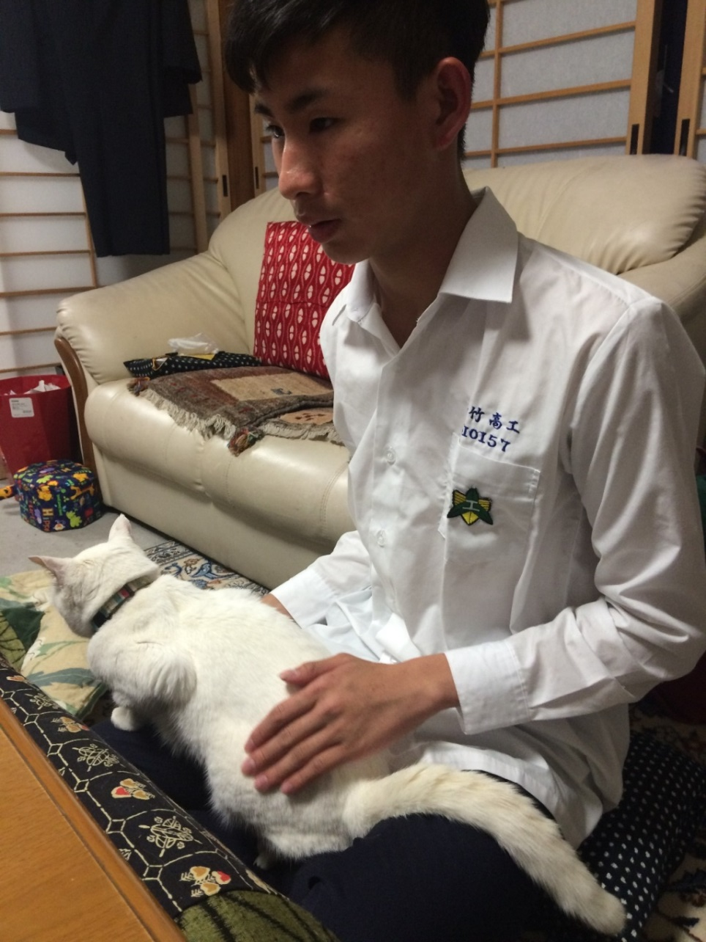
各種玩貓
他一直掉毛～
剛好遇到有養貓的寄宿家庭
他真的很可愛！

Slide 12
高野家 朱奕融 莊家豪 林塨澧

Slide 13
甜蜜的夜晚加一日健康早晨

Slide 14
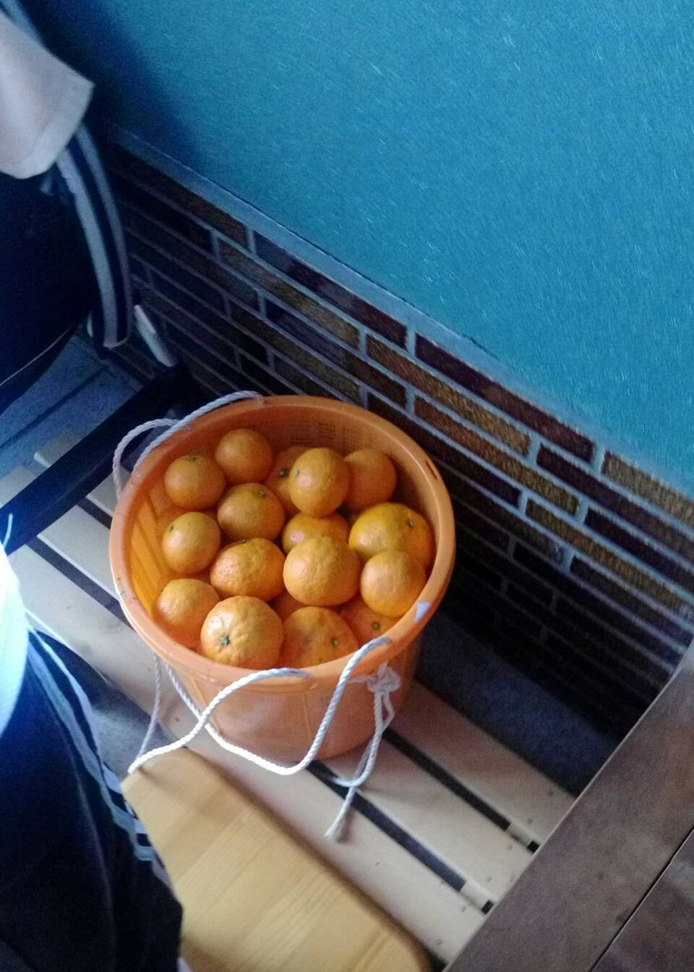
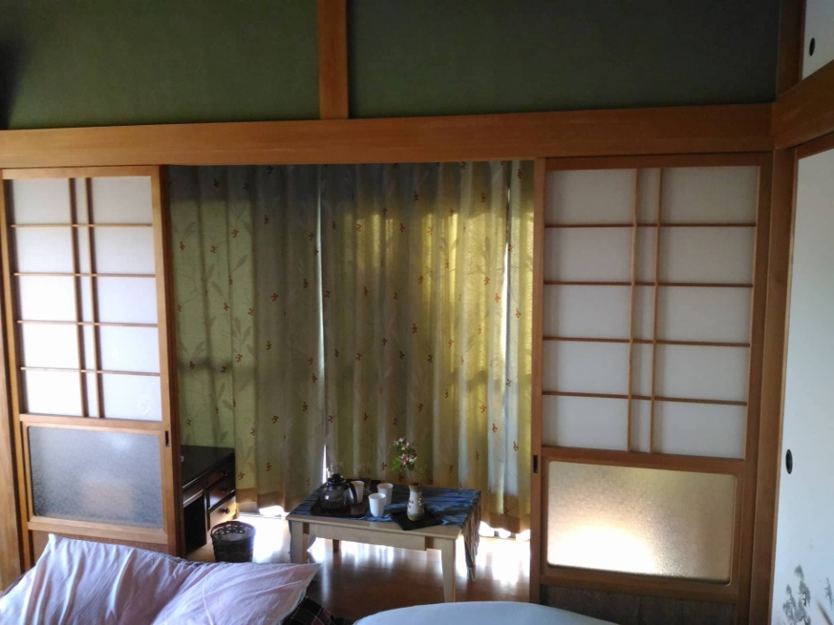
居家照 與 橘子採收體驗 很好玩 但很冷 會冷到鼻子流鼻血 熱水不會開只好洗冷水 不會日文 只會衣蝶衣蝶

Slide 15
Home Stay 體驗
家庭成員:西部久美子 (home 媽
廖珮宇 陳靖潔

Slide 16
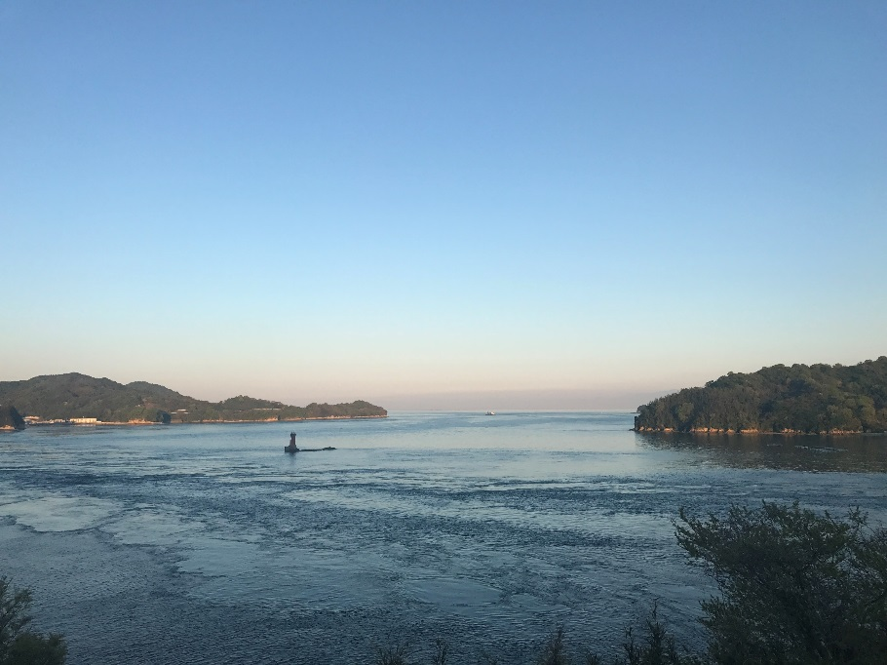
欣賞伯方島海景

Slide 17
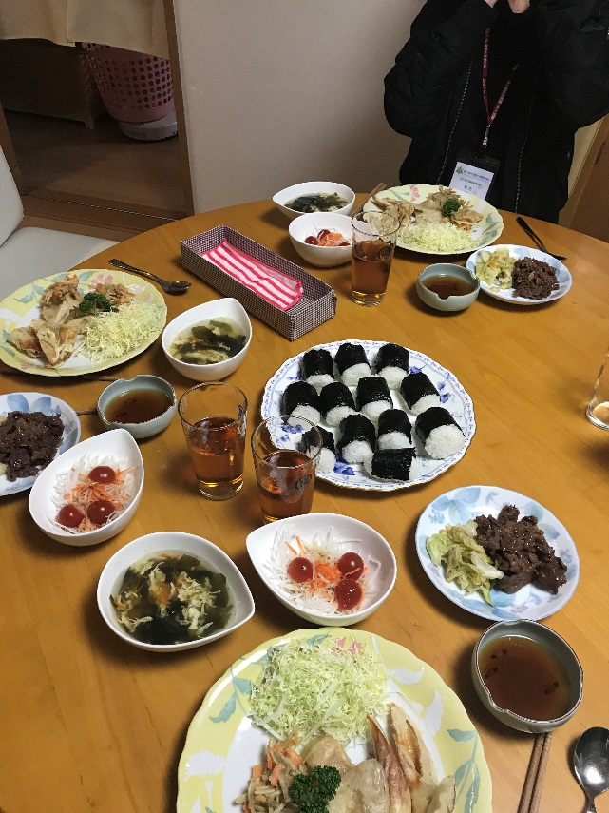
和home媽一同製作晚餐

Slide 18
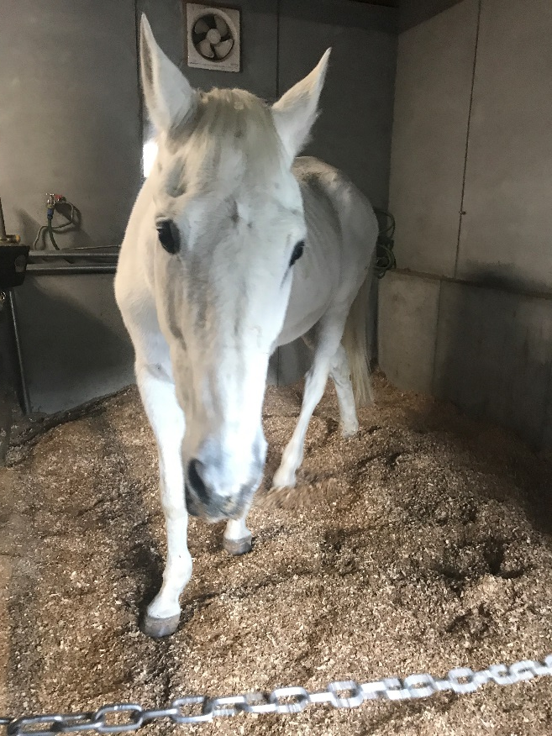
鄉村某戶人家的白馬和山羊

Slide 19
村上家 沈詩琦、江芊慧

Slide 20
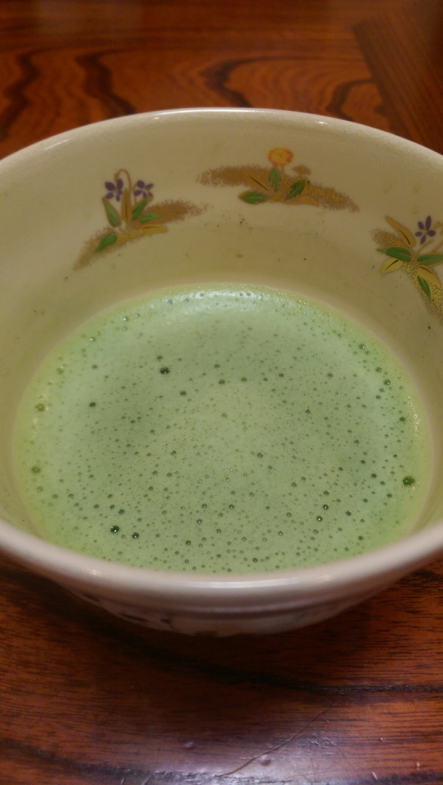
和服 • 茶道體驗

Slide 21
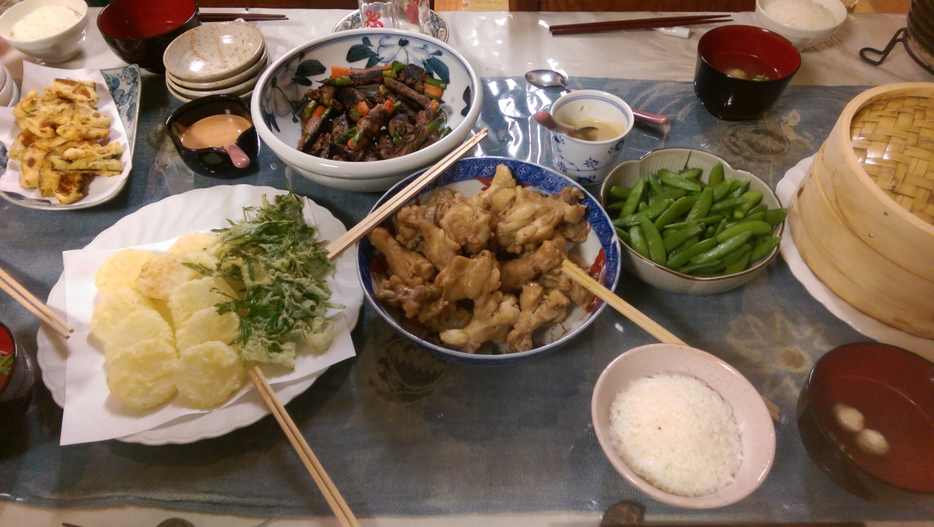
晚餐diy

Slide 22
藤本家 賴鈞彥 王樂揚 黃廷業

Slide 23
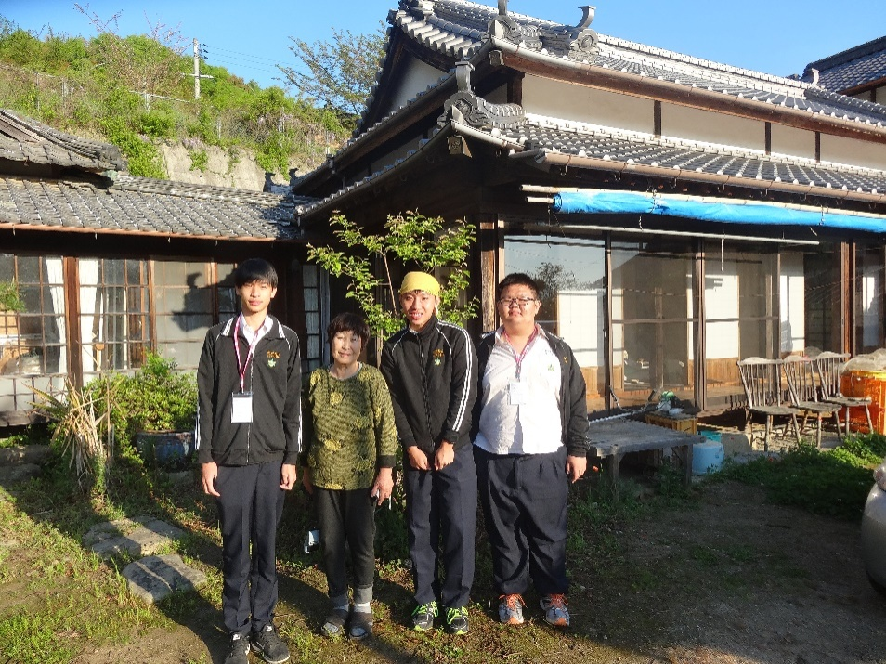
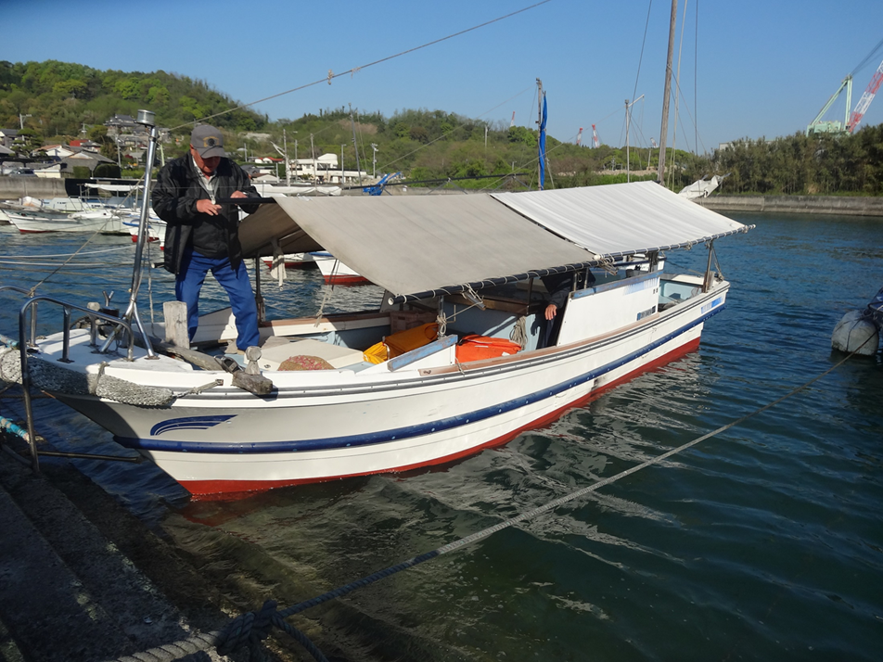
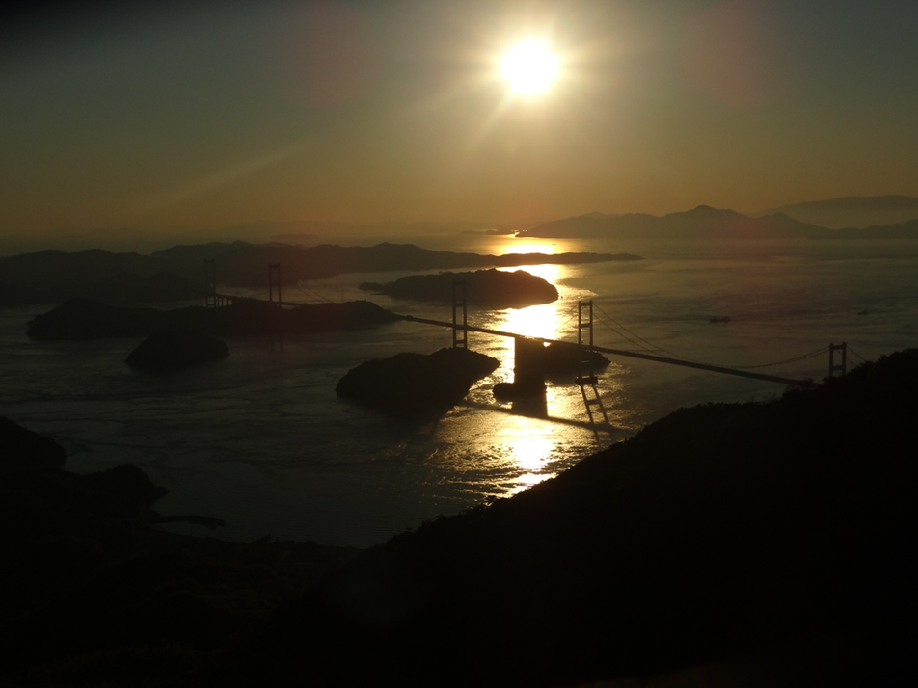
與Home爸Home媽的合照
跟Home爸去遊覽來島海域
在龜老山展望公園眺望來島大橋夕景

Slide 24
多和家
許家熏 王子奕 趙仁駿

Slide 25
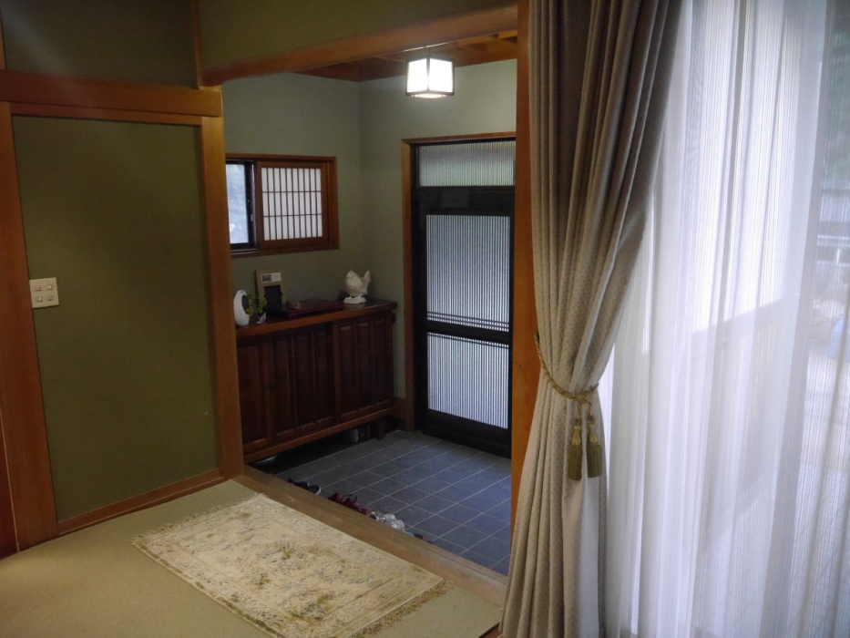
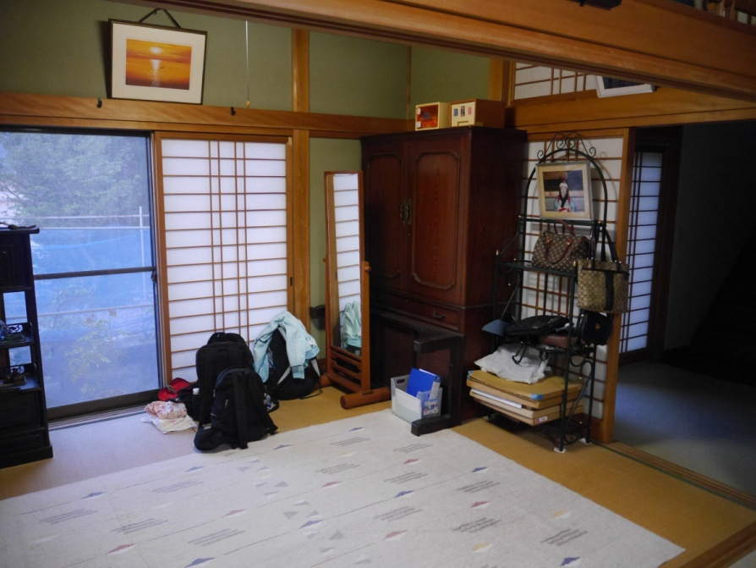
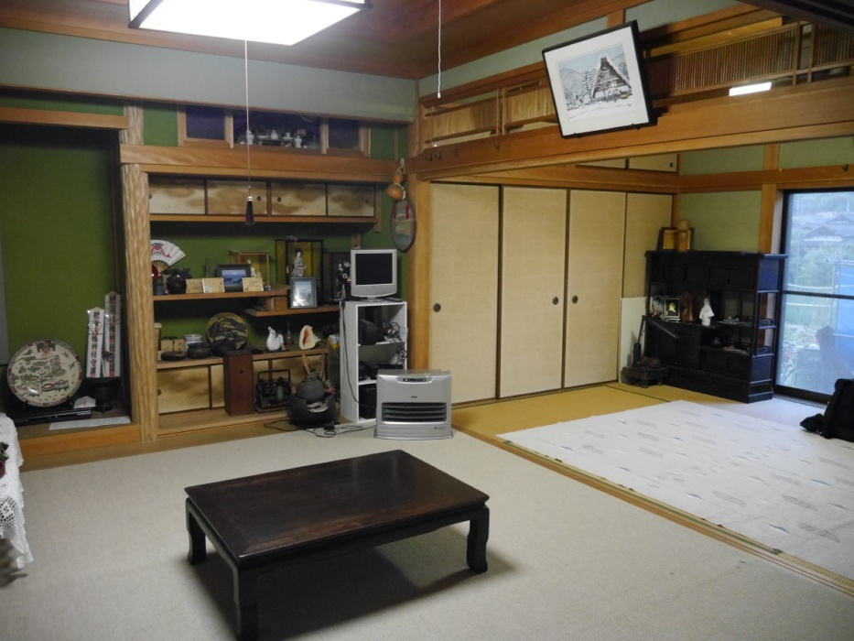
環境

Slide 26
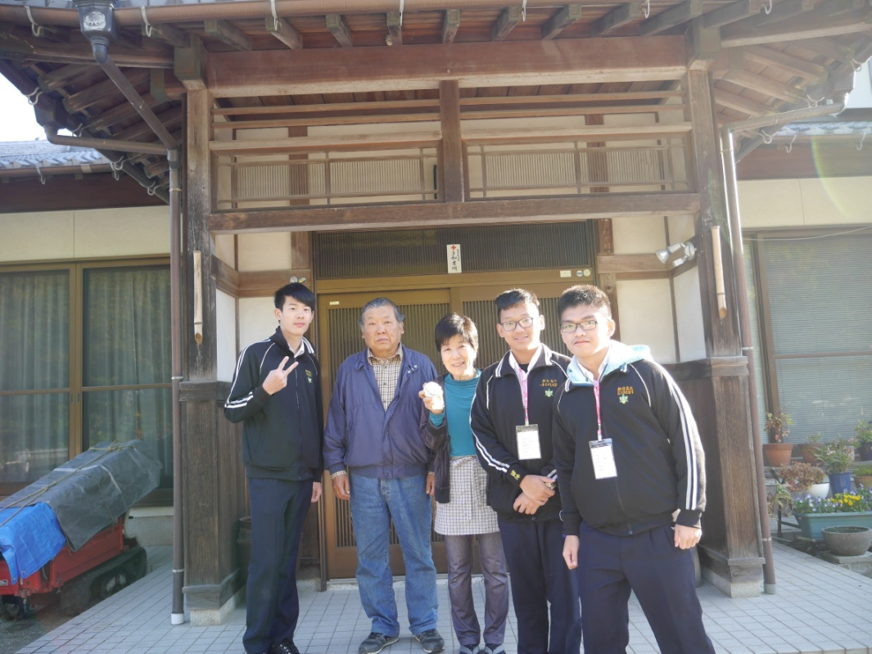
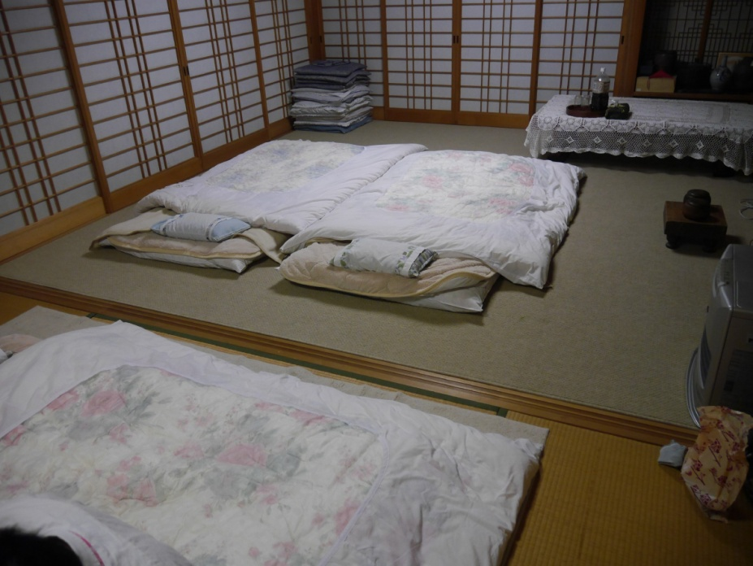

Slide 27
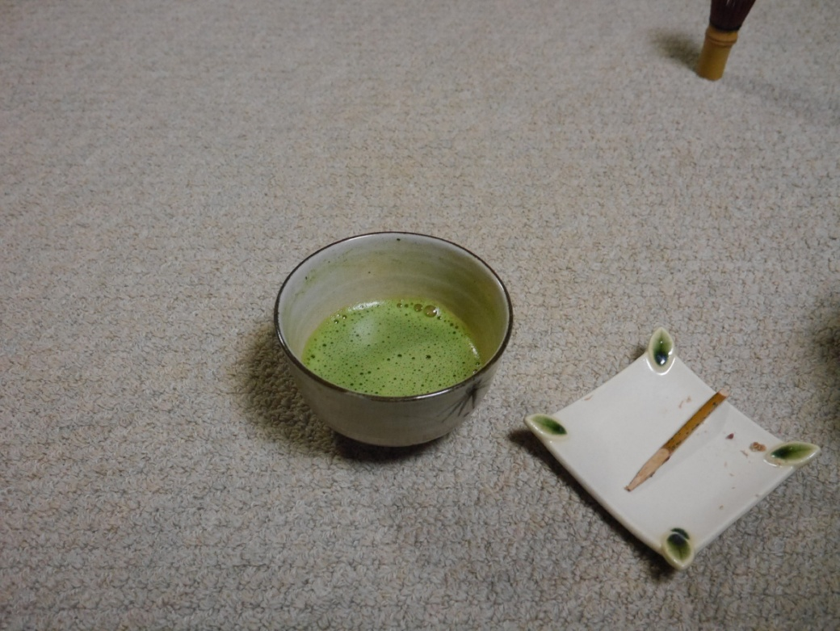
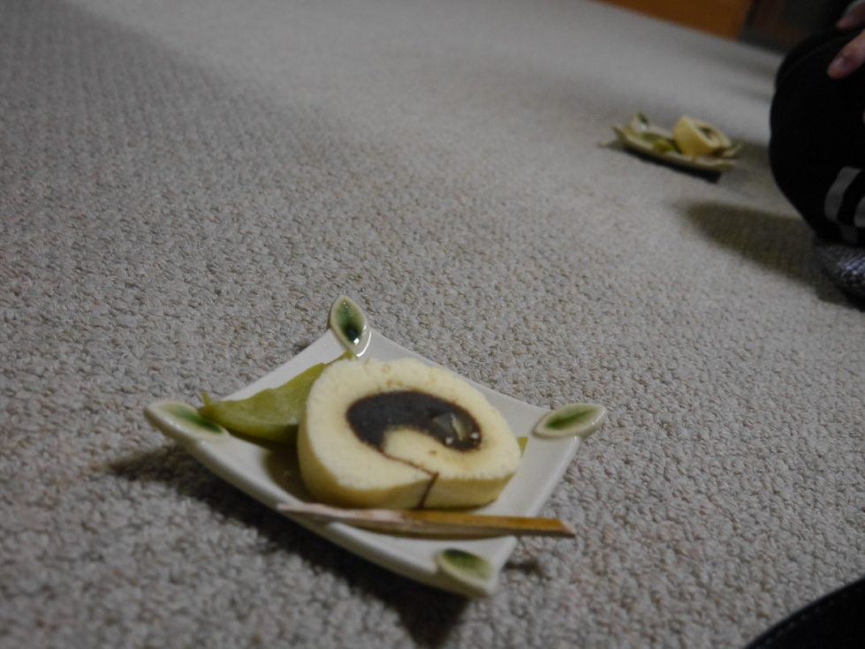
抹茶體驗

Slide 28
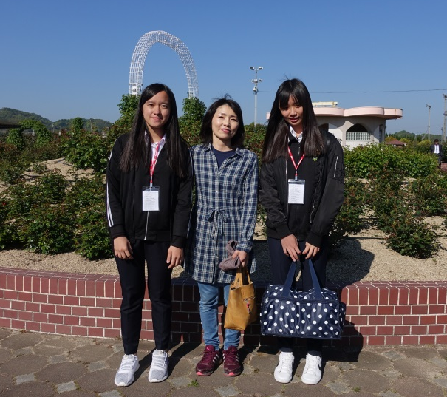
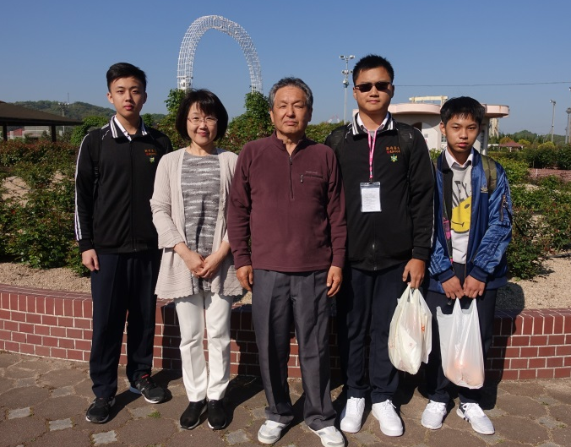
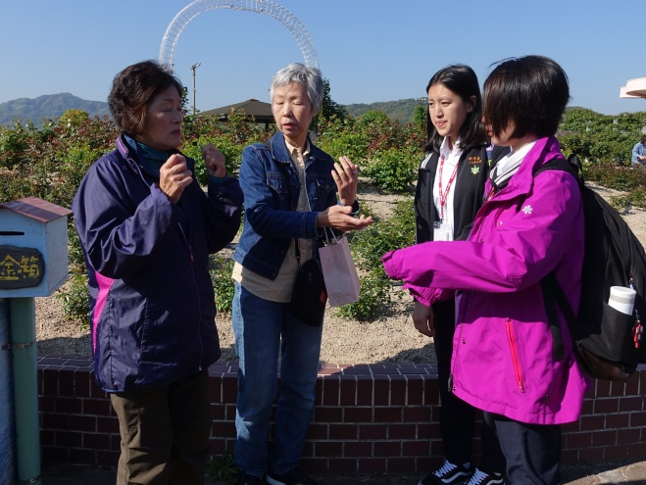
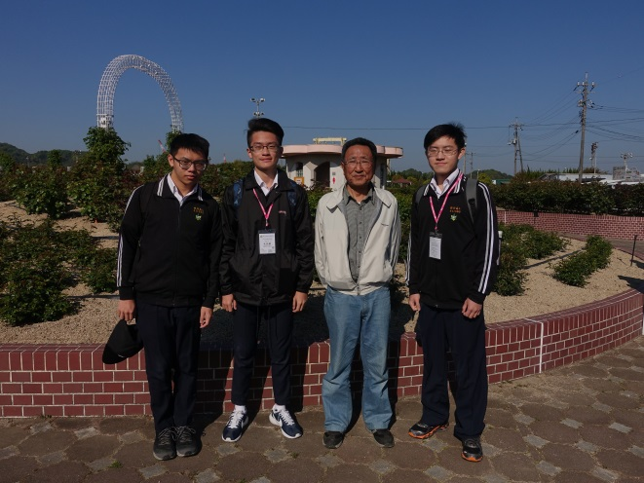
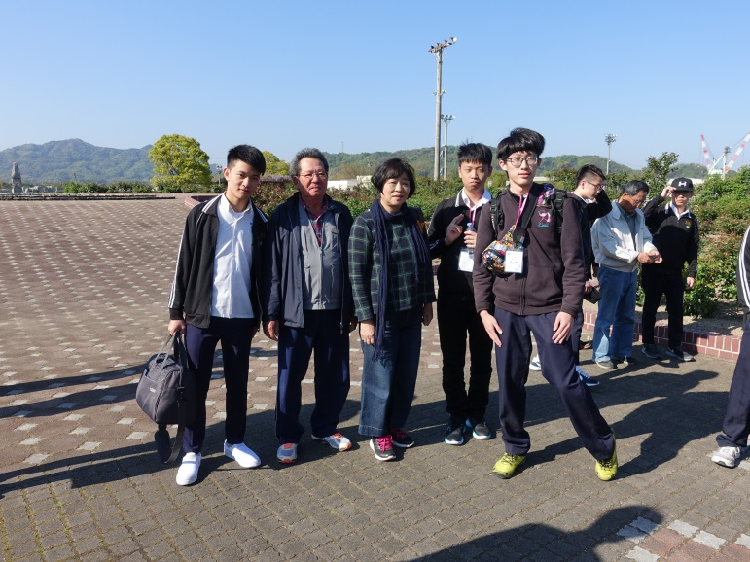
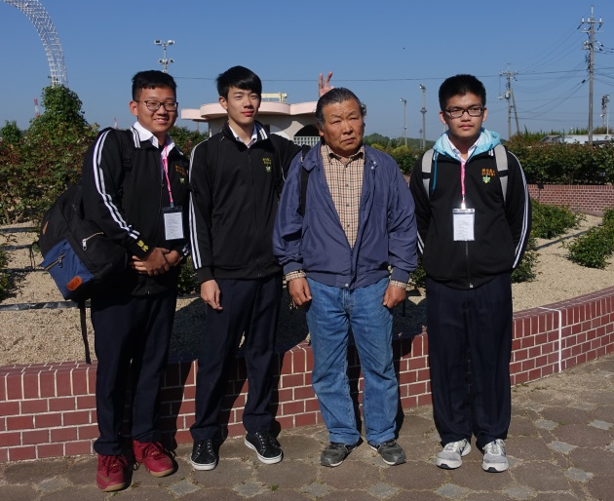
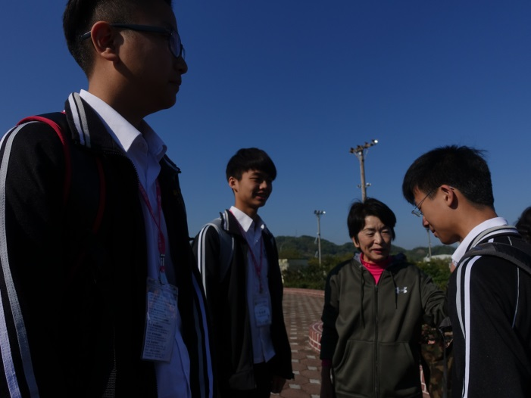
離村儀式 和home爸home媽說再見 合影留紀念
揮手揮到車子看不見的home爸home媽

Slide 29
The END

